Slide 1
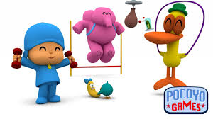
Taller de Educación Física Psicomotricidad Profesor Juan Medina SEMANA N°21 FECHA : 18 de Agosto 2020
Colegio Jean Piaget
Mi escuela, un lugar para aprender y crecer en un ambiente saludable

Slide 2
ASIGNATURA /CURSO | Taller de Educación física /Pre Kínder - Kínder
NOMBRE DEL PROFESOR/A | Juan Medina Allendes
EDUCADORAS | Sandra Soto \ Karla Muñoz
OBJETIVO DE APRENDIZAJE PRIORIZACIÓN NIVEL 1 | OA 6. Coordinar con precisión y eficiencia sus habilidades psicomotrices finas en función de sus intereses de exploración y juego.
Definición de habilidades psicomotrices finas | Movimientos usando músculos pequeños de las manos, muñecas y dedos.
CONTENIDO /HABILIDADES | Psicomotricidad
OBJETIVO DE LA CLASE | Potenciar el desarrollo de las Habilidades psicomotrices finas a través de la Manipulación con Perros de Ropa .
EVALUACIÓN | Formativa \ A través del Ticket de salida \

Slide 3
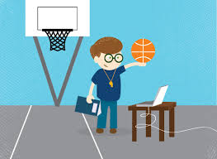
Normas Clases Virtuales
Botella de Agua
Buzo del Colegio y Zapatillas
Mantener el Micrófono Apagado
Seamos Puntuales
Ubicarse en un espacio Adecuado
Evita Distraerte del Objetivo
Escuchamos con atención

Slide 4
Importante:
Cuándo esté esta animación de una cámara fotográfica, significa que debes mandar reporte sólo de esa actividad (una foto de la actividad)
Cuándo esté esta animación de un signo de pregunta, significa que debes pensar y analizar, sin escribir en tu cuaderno. Responder de forma oral.

Slide 5
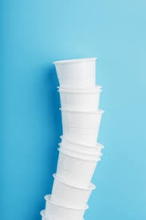
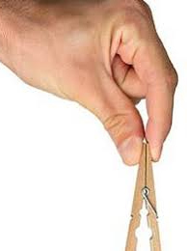
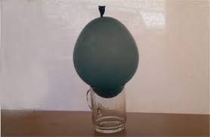
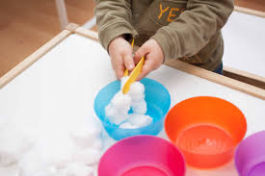
Inicio Activación Conocimientos Previos
Tomar Perros de Ropa y Apilar Vasos
Tomar Perros de Ropa y Bolitas de papel (o algodón)
Inflar Globo , dentro del Vaso
Apilar Vasos

Slide 6
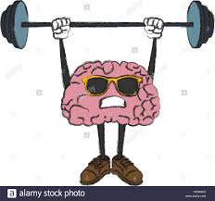
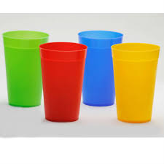
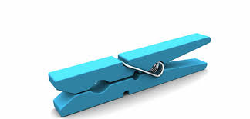
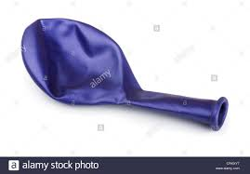
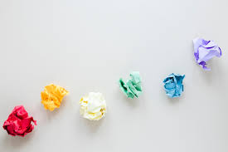
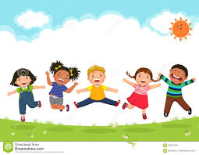
Motivación

Slide 7
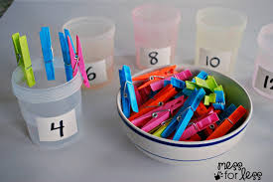
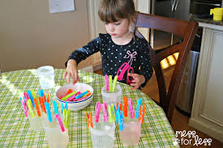
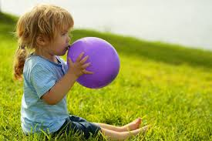
Desarrollo de la clase
Vamos a comenzar, dejando los vasos plásticos puestos sobre una mesa. Pondremos el globo en la boca, Inflando el globo dentro del vaso intentaremos trasladarlos y apilarlo, sin utilizar las manos.
Con nuestra mano derecha tomaremos un perro de ropa, intentando apilar los vasos uno sobre otro. Luego haremos lo mismo con la mano Izquierda.
Para Finalizar vamos a meter las pelotitas de papel en los vasos utilizando los perros de ropa. primero con la mano derecha y luego con la mano izquierda.

Slide 8
Atencion
TICKET DE SALIDA
EDUCACION FISICA
TALLER DE PSICOMOTRICIDAD
SEMANA 21
Nombre del Alumno :________________________________
Curso :____________
Fecha: 18-08-2020
1. ¿Con qué mano te fue más fácil manipular el perro de ropa?
2. ¿Te costó hacer la actividad (Globo) sin utilizar tus manos?
3. ¿Cuál de las 3 actividades te gusto más? ¿Por qué?
Enviar fotografía de este ticket salida al
Correo: juan.medina@colegio-jeanpiaget.cl
o vía WhatsApp (Indicando Nombre del Alumno , Curso al que pertenece y Semana Trabajada).

